Slide 1
РИП «Модель здоровьесберегающего образовательного , инновационного
пространства ДОУ как условие формирования детско-взрослого
сообщества в соответствии с ФГОС»
Создание условий здоровьесберегающего
образовательного пространства в ДОУ,
в соответствии с ФГОС ДО
МДОУ «Детский сад № 226»

Slide 2
Цель: создание условий, направленных на сохранение здоровья детей, их эмоциональное и социальное благополучие, своевременное и полноценное психологическое развитие.
Ожидаемый результат: снижение уровня заболеваемости воспитанников, повышение уровня физического и психического здоровья.
Обогащение здоровьесберегающей среды в ДОУ в соответствии с ФГОС;
Внедрение в практику педагогов технологий, способствующих здоровьесбережению воспитанников ДОУ;
Взаимодействие со специалистами ДОУ по использованию здоровьесберегающих технологий;
Повышение уровня педагогической компетенции, трансляция опыта;
Взаимодействие с родителями, пропаганда здорового образа жизни

Slide 3
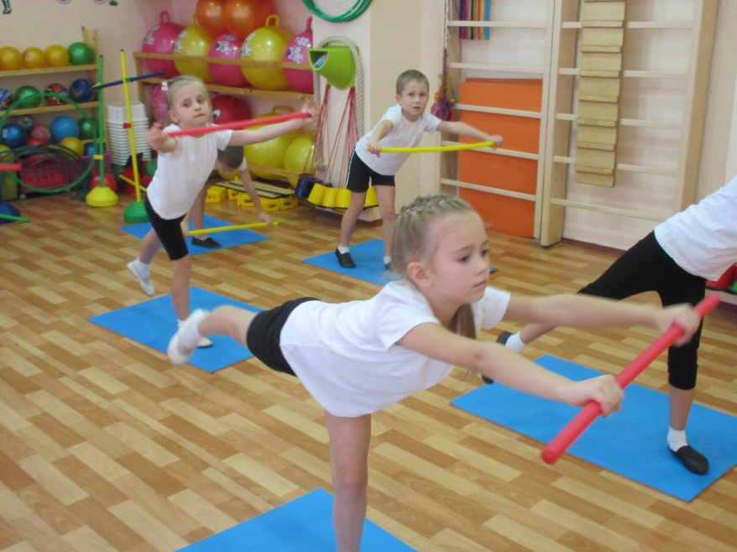
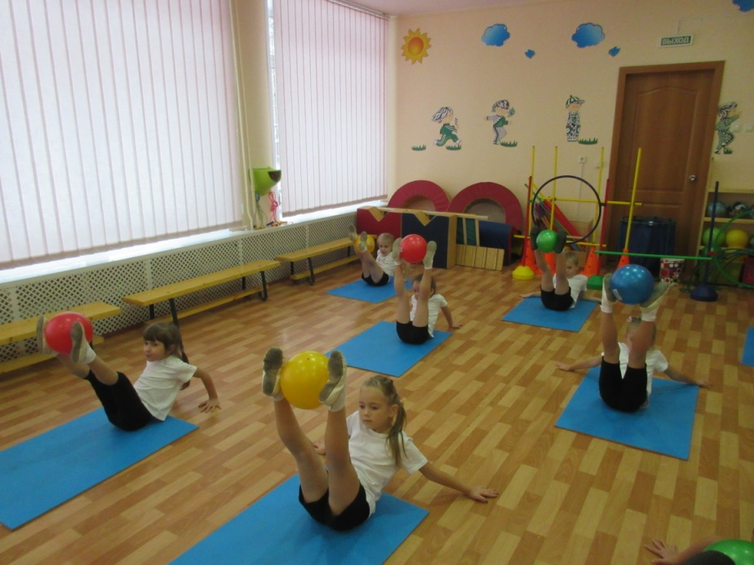
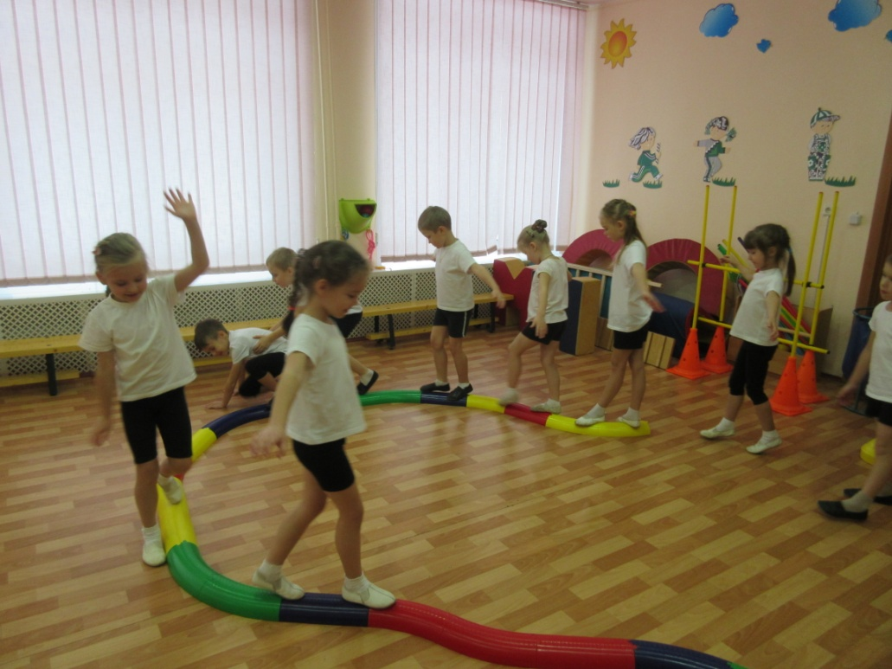

Slide 4
Организация интегрированной деятельности
специалистов ДОУ по профилактике и коррекции нарушений
опорно-двигательного аппарата у дошкольников
Цель программы: формирование ценностного отношения детей к здоровью и здоровому образу жизни, профилактика и коррекция заболеваний опорно – двигательного аппарата детей дошкольного возраста.
Основные задачи программы
Воспитательные задачи программы:
- воспитывать и закреплять навык правильной осанки и стереотипа правильной походки;
- корректировать проявление эмоциональных трудностей детей (тревожность, страх, низкая самооценка, агрессивность);
- воспитывать потребность в здоровом образе жизни.
Развивающие задачи программы:
развивать психофизические
качества (быстроту, силу,
выносливость, гибкость,
ловкость);
двигательные способности
детей (функции равновесия,
координации движений);
дружеские взаимоотношения
через игру и общение.
Оздоровительные задачи:
- сохранять и укреплять здоровье детей;
- содействовать правильному и своевременному формированию физиологических изгибов позвоночника и свода стопы;
-оказывать общеукрепляющее воздействие на организм ребенка;
-укреплять связочно-суставной аппарат, мышцы спины и брюшного пресса;
-обучать правильной постановке стоп при ходьбе.

Slide 5
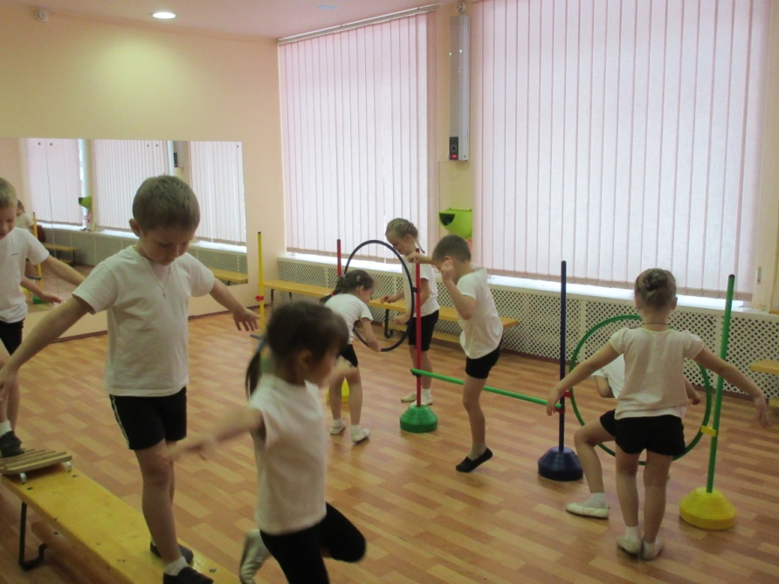
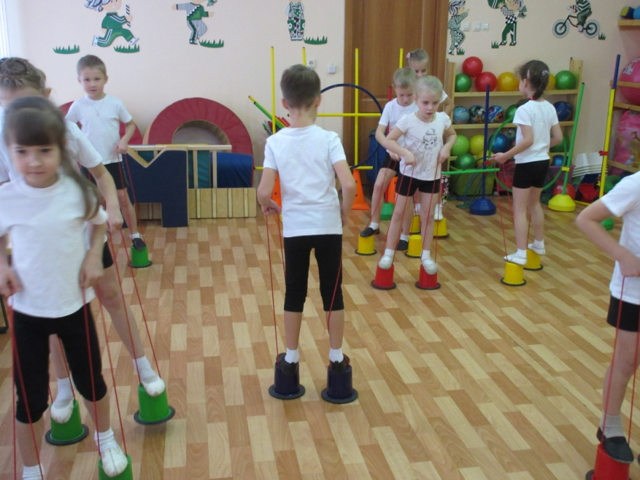

Slide 6
Ожидаемые результаты:
сохранение и укрепление здоровья детей
овладение навыком правильной походки
укрепление связочно-суставного аппарата и мышечного корсета у детей
развитие гибкости и подвижности позвоночника, правильное формирование сводов стопы
развитие физических качеств и двигательных способностей: быстроты реакции, силы, гибкости, ловкости, координационных способностей
умение активно участвовать в разных видах двигательной деятельности, самостоятельно использовать полученные знания и сформированные умения в изменяющихся условиях.

Slide 7
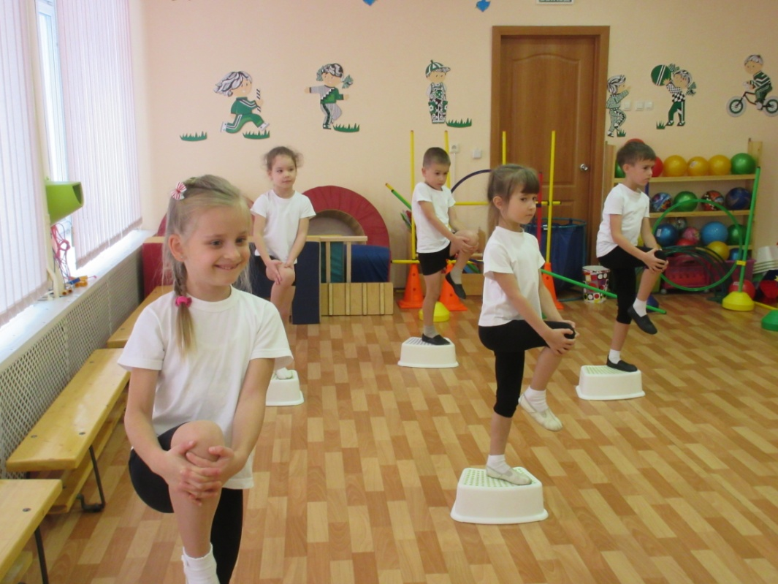
Использование степ-аэробики
для детей старшего
дошкольного возраста
Формировать правильную осанку, укреплять костно-мышечный корсет;
Развивать координацию движений;
Улучшать музыкальную и двигательную память детей;
Развивать эстетический вкус и интерес к занятиям;
Развивать основные физические качества (силу, выносливость, быстроту, координацию и др);
Расширять двигательный опыт детей;

Slide 8
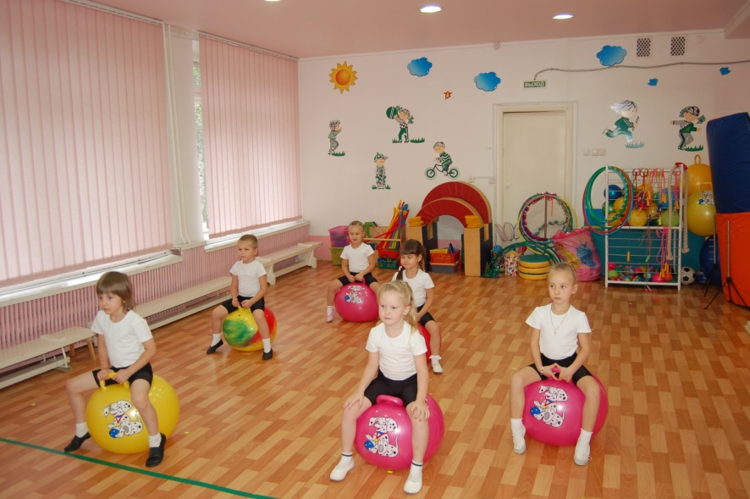
Фитбол-гимнастика для дошкольников
Знакомит детей с разными видами фитболов.
Учит правильно сидеть на фитболах.
Учит покачиваться и подпрыгивать на фитболах.
Учит выполнять упражнения из различных И.п.: сидя на фитболе; лежа на фитболе на спине; лежа на фитболе на груди; лежа на спине на полу, ноги на фитболе и т.д.
Учит выполнять упражнения, укрепляющие мышцы, формирующие и поддерживающие правильную осанку.
Формирует и закрепляет навык правильной осанки.
Тренирует способность удерживать равновесие, развивать мелкую моторику.
Учит выполнять упражнения в паре
со сверстниками, танцевальные
упражнения с использованием фитболов.
Поддерживает интерес к упражнениям
и играм с фитболами, учит детей
оценивать свои движения и ошибки других.
Побуждает детей к проявлению
самостоятельности, творчества, инициативы, активности, формирует привычку к здоровому образу жизни.

Slide 9
Технологии сохранения и стимулирования здоровья
Ритмопластика
Цель программы: содействие всестороннему развитию личности дошкольника, совершенствование двигательных умений и навыков средствами музыки и ритмических движений, формирование творческих способностей и развитие индивидуальных качеств ребенка
Развитие и тренировка психических процессов:
Развитие эмоциональной сферы и умения выражать эмоции в мимике и пантомиме;
-тренировка подвижности (лабильности) нервных процессов;
развитие восприятия, внимания, воли, памяти, мышления.
Развитие музыкальности:
-развитие способности воспринимать музыку, чувствовать ее настроение, понимать содержание;
-развитие специальных музыкальных способностей, музыкального слуха, чувства ритма;
-развитие музыкального кругозора и познавательного интереса;
-развитие музыкальной памяти.
Развитие двигательных умений и навыков:
-развитие ловкости, точности, координации движений;
-развитие гибкости и пластичности;
-воспитание выносливости, развитие силы;
-формирование правильной осанки, красивой походки;
-развития умения ориентироваться в пространстве;
-обогащение двигательного опыта.

Slide 10
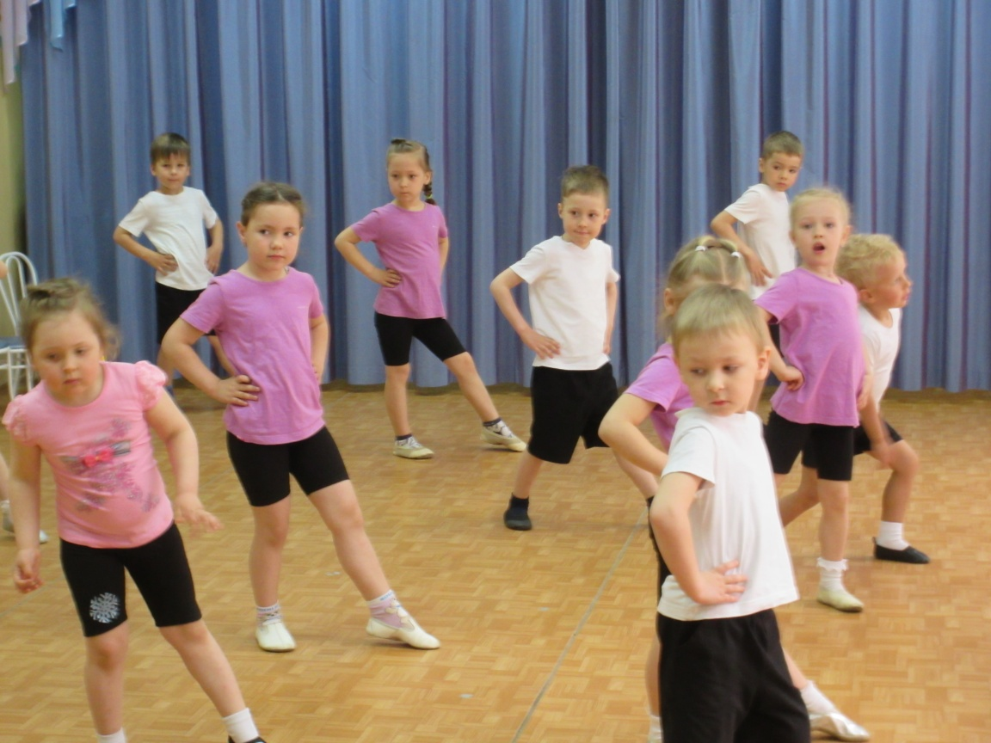
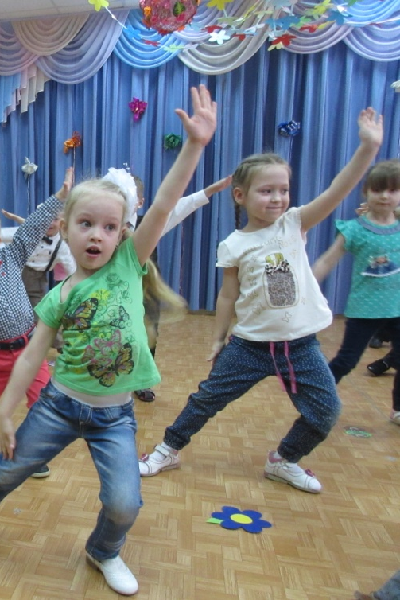

Slide 11
Ожидаемые результаты:
Естественное развитие организма ребенка, функциональное совершенствование отдельных органов и систем
Создание необходимого двигательного режима, положительного
психологического настроя
Укрепление здоровья ребенка, его полноценное физическое и
умственное развитие
Формирование эмоциональной отзывчивости на музыку, легкость, пластичность, выразительность движений

Slide 12
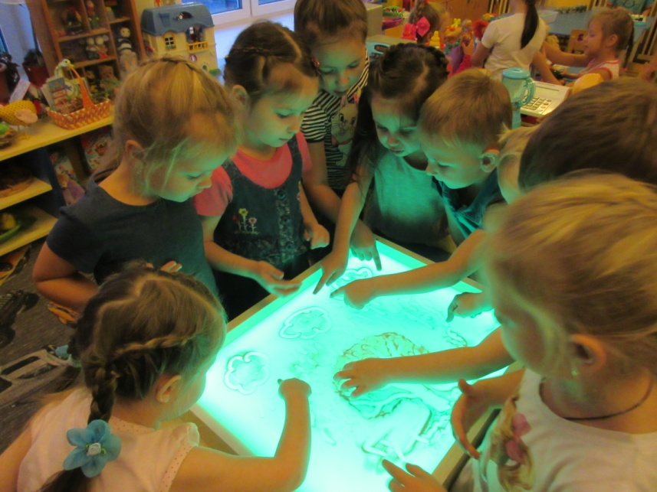
Игры с песком
развивает мелкую моторику;
открывает широкий простор для проявления фантазии;
помогают регулировать механизмы мышления;
Результат: занятия песочной терапией помогают:
научиться отвечать за свои поступки и действия;
лучше выражать свои мысли, объясняя песочные творения;
полагаться на собственные силы;
развивать самооценку;
преодолевать последствия
психологических травм.

Slide 13
Здоровьесберегающая среда в ДОУ
Обеспечивает охрану и укрепление здоровья дошкольников;
Обеспечивает двигательную активность детей, развитие крупной и мелкой моторики, участие в подвижных играх и соревнованиях, а также возможность для уединения;
Оснащена спортивным и оздоровительным оборудованием и инвентарем;
Способствует реализации образовательного потенциала;
Отвечать требованиям безопасности;
Соответствует особенностям каждого возрастного этапа;
В соответствии с особенностями здоровья и коррекции недостатков развития

Slide 14
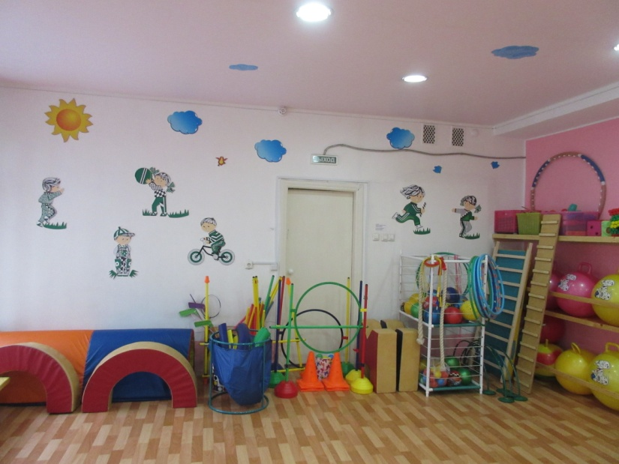
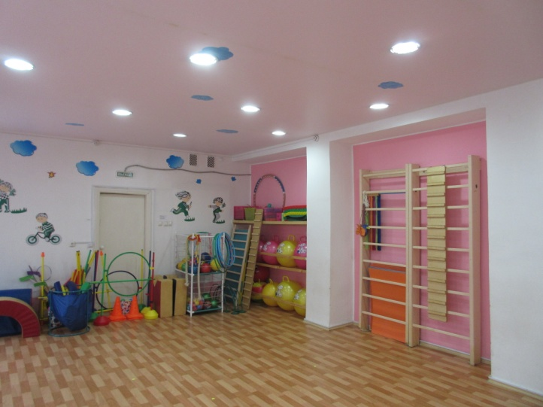
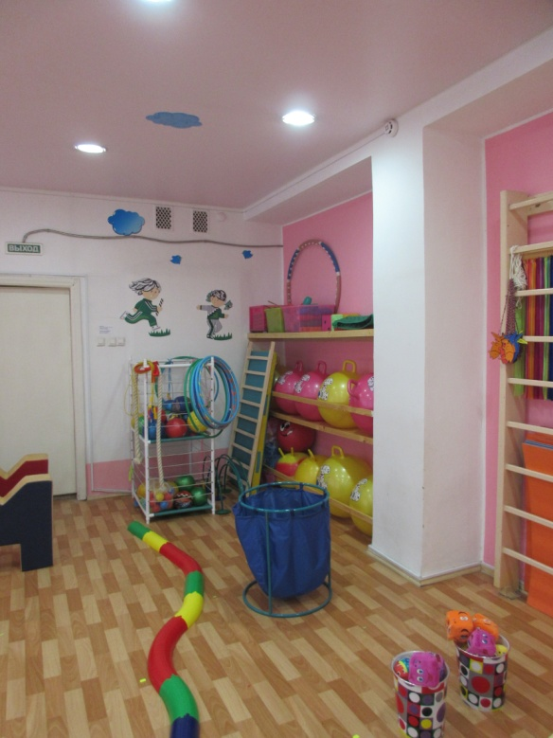
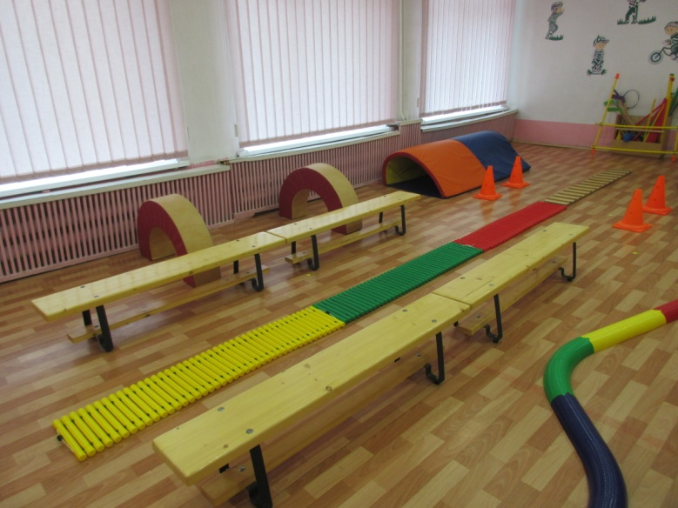
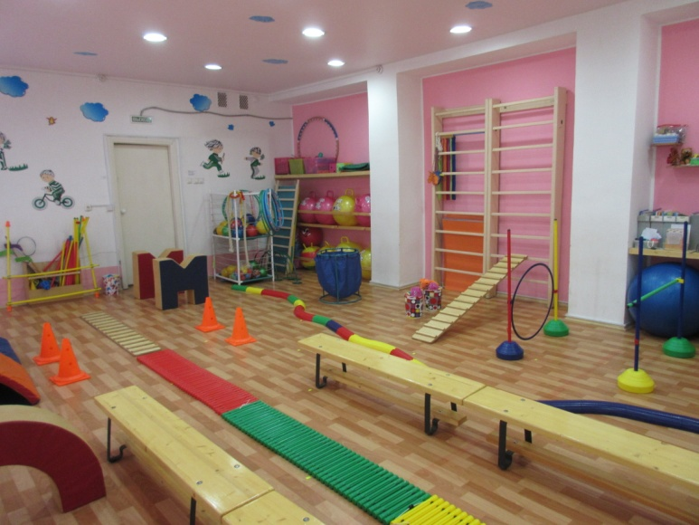
Спортивный зал

Slide 15
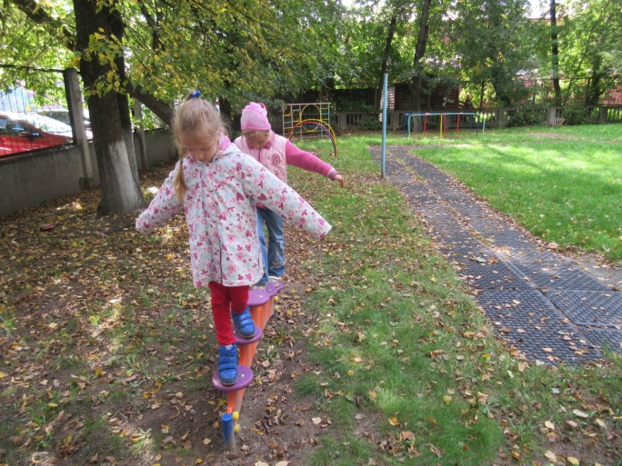
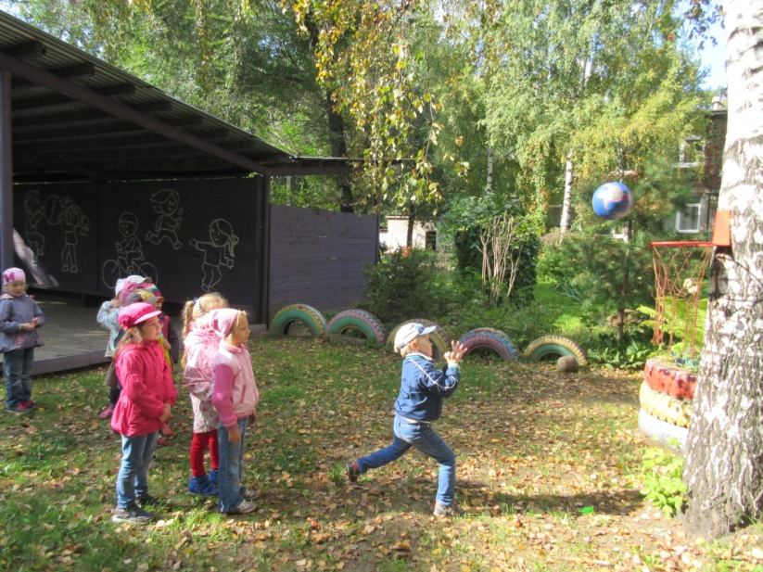
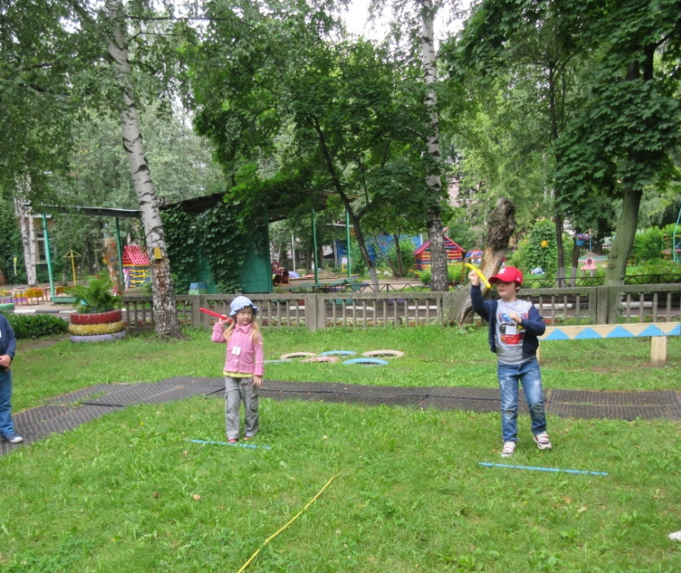
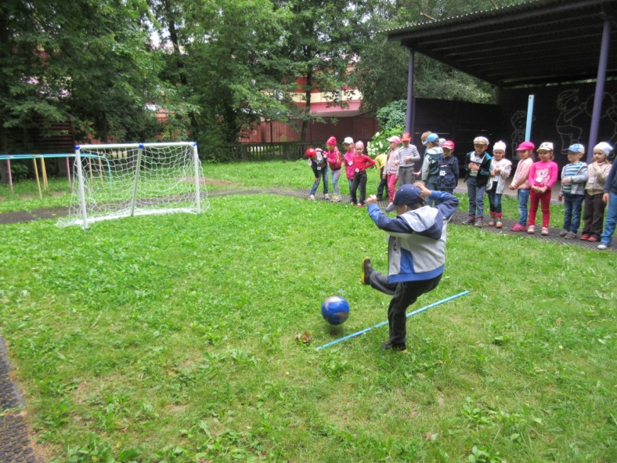
Спортивная площадка

Slide 16
Физкультурная площадка
ФГОС ДО
ООП ДОУ
Программа «Здоровье»
САН ПиН
Физическая культура
Здоровьесберегающие
технологии
Оздоровительные и
закаливающие мероприятия
Медико-профилактические
мероприятия, контроль и
мониторинг
Взаимодействие с родителями
и социальными партнерами
Взаимодействие со
специалистами ДОУ
Спортивный зал
Спортивная площадка
Физкультурные уголки и Центры двигательной активности
Уголки уединения и релаксации
Кабинеты специалистов ДОУ

Slide 17
Психологическая коррекция страхов детей
дошкольного возраста, как аспект
здоровьесберегающего
образовательного пространства
Цель программы: снижение интенсивности проявления детских страхов
Задачи:
Выявление и профилактика детских страхов;
Повышение уверенности ребенка при преодолении страха;
Развитие адекватных способов реагирования на страх;
Стабилизация эмоционального фона.
Ожидаемый результат:
Снижение интенсивности проявления детских страхов

Slide 18
Спасибо за внимание!

